Slide 1
Knihovnické systémy a standardy (VIKBA10)
2. Standardy používané v knihovnách
Martin Krčál
KSS - kurz pro studenty KISK FF MU
Brno, 2. března 2022
Notes:
1

Slide 2
Kategorie standardů

Slide 3
Standardy v knihovnách
protokoly pro přenos záznamů
formáty pro popis zdrojů
katalogizační pravidla
metadata a další standardy v digitálních knihovnách
ochrana a identifikace dokumentů
klasifikace zdrojů

Slide 4
Protokoly

Slide 5
Protokoly
k čemu slouží protokoly
  pro přenos dat mezi prohlížečem a serverem (http, ftp,…)
  pro přenos dat mezi službami (Z39.50, OAI-PMH, NCIP)
jak protokoly fungují

Slide 6
Z39.50
ANSI standard pro výměnu dat mezi systémy
Library of Congress
počátky v 70.letech
  komunikace LoC a OCLC
architektura client-server
nezávislý na platformě a systému
  univerzální použití

Slide 7
Z39.50
vyhledávání, editace, získávání, předávání informací z/do vzdálených systémů
praxe
  vyhledávání ve vzdálených knihovních systémech (metavyhledávače)
  sdílená katalogizace
  přispívání do Souborného katalogu ČR
Z39.50 gateway
SW – YAZ (open source)

Slide 8
OAI-PMH
protokol pro sklízení metadat
  nesklízí se vše
  pouze updatované záznamy
client-server
podporuje XML ve formátu Dublin Core
verze 2.0 (2008)
Herbert van de Sompel
  protokol pro sklízení dat z DL

Slide 9
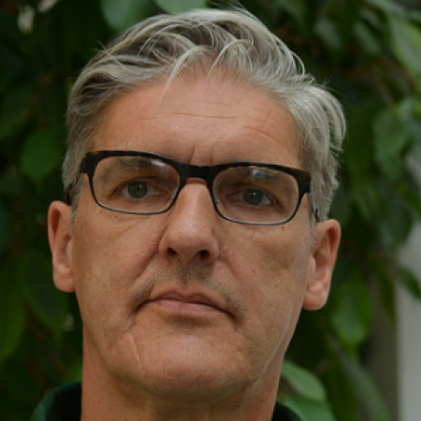
Herbert van de Sompel
* 20.3.1957 v Gentu
belgický knihovník a informatik
studia na Univerzitě v Gentu
působil jako vedoucí oddělení automatizace v univerzitní knihovně na UG
oblasti zájmu
  automatizace knihovních systémů, efektivní využívání EIZ a vyhledávání (SFX, openURL a principy linkování), volný přístup k informacím (projekt Open Archives Initiative, OAI-PMH, OAI-ORE, ), LTP
  Los Alamos National Laboratory - projekt Memento – výzkum nových možností archivace webu, podpora LoC
  2019 – vedoucí inovací a archivace dat v Data Archiving and Networked Services (DANS) v Nizozemí

Slide 10
OAI-PMH
využití v praxi:
  digitální knihovny
  repozitáře a archivy
  Thesis.cz
  discovery služby
  Knihovny.cz

Slide 11
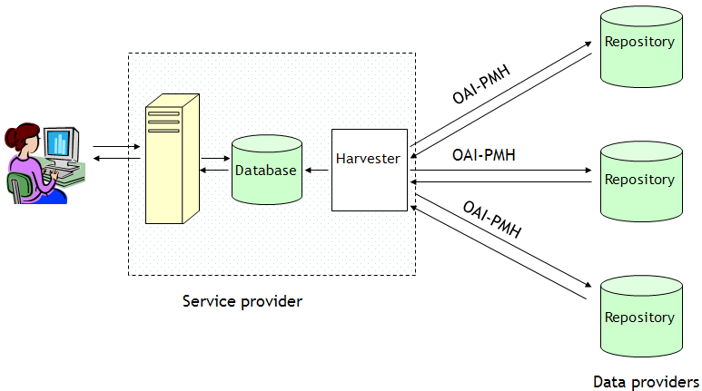
Fungování OAI-PMH
Zdroj: http://www.jbi.hio.no/bibin/dill/summer_school/2011/xml-making_use.html

Slide 12
Příkazy
Identify = popis služby
  http://arxiv.org/oai2?verb=Identify
ListMetadataFormats = seznam formátů
  http://arxiv.org/oai2?verb=ListMetadataFormats
ListSets = seznam sestav (dle fakulty, oborů)
  http://arxiv.org/oai2?verb=ListSets
ListIdentifiers = seznam všech identifikátorů
  http://arxiv.org/oai2?verb=ListIdentifiers&metadataPrefix=oai_dc
ListRecords = seznam všech záznamů
  http://export.arxiv.org/oai2?verb=ListRecords&metadataPrefix=oai_dc&set=stat
GetRecord = získat záznam
  http://arxiv.org/oai2?verb=GetRecord&metadataPrefix=oai_dc&identifier=oai:arXiv.org:adap-org/9311003

Slide 13
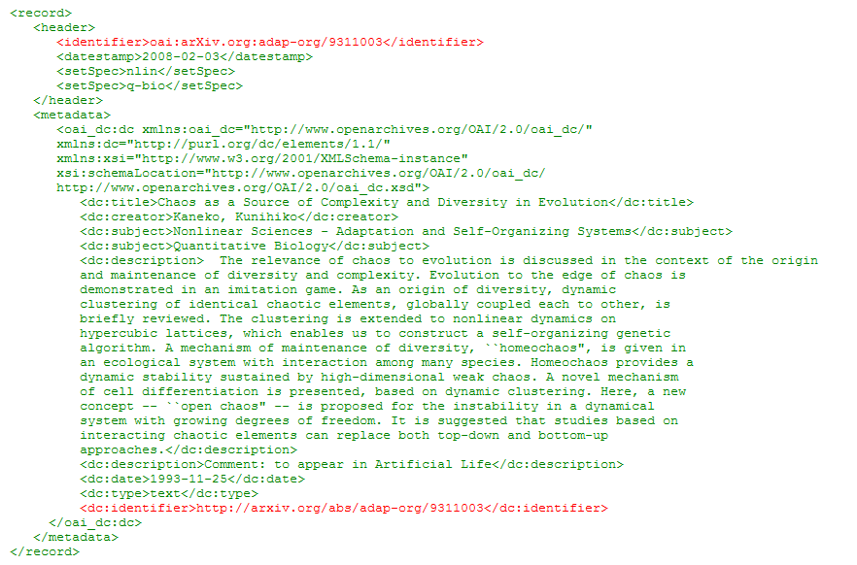
Výstup v DC

Slide 14
SRU/SRW
LoC
standard založený na XML
pro vyhledávání záznamů ve vzdálených systémech přes URL
jazyk CQL
server/báze?parametry
  version, operation, query, maximumRecords

Slide 15
SRU/SRW
příklady:
  https://services.dnb.de/sru/dnb?version=1.1&operation=explain
  https://services.dnb.de/sru/dnb?version=1.1&operation=searchRetrieve&query=dc.identifier=1904271189&maximumRecords=1
  https://services.dnb.de/sru/dnb?version=1.1&operation=searchRetrieve&query=dinosaur&maximumRecords=10
  http://opencontent.indexdata.com/wikipedia?version=1.1&operation=searchRetrieve&query=Einstein&maximumRecords=3
  další: http://www.loc.gov/standards/sru/misc/simple.html

Slide 16
SOAP
Simple Object Access Protocol
výměna zpráv po internetu přes http
dotazování i výstup v XML
využití pro přenos dat mezi webovými službami
univerzální (na jazyku a platformě)
poměrně složitý
envelope, header, body
video

Slide 17
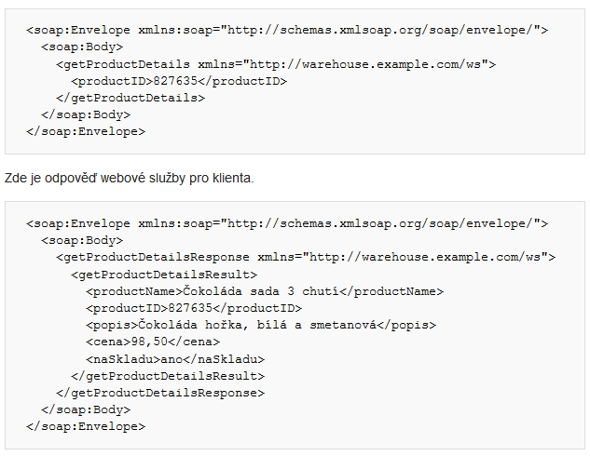
SOAP
ukázka
Zdroj: http://cs.wikipedia.org/wiki/SOAP

Slide 18
SIP2
Standard Interchange Protocol 2
vyvinuto 3M
komunikace mezi knihovními systémy a výpůjčními zařízeními
využití
  selfcheck
ukázka použití:
  https://code.google.com/p/php-sip2/wiki/UsageExample

Slide 19
NCIP
National Circulation Interchange Protocol (Z39.83 – NISO standard)
využívá http a XML
podpora výpůjčních služeb napříč různými systémy
  např. informace o výpůjčkách se posílají na vyžádání do jiných systémů
  samoobslužná zařízení
  online platby

Slide 20
Hlavní podporované služby NCIP
Check In Item
  připojení jednotky k uživateli
Check Out Item
  odpojení jednotky od uživatele
Lookup Item
  náhled na jednotku
Lookup User
  náhled na uživatele
Renew Item
  prodloužení jednotky

Slide 21
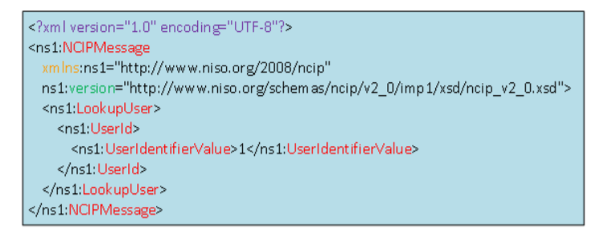
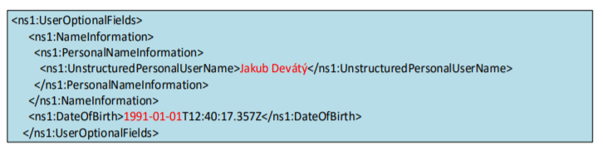
Ukázka NCIP
Dotaz na uživatele
Část odpovědi
Zdroj: ŠIMEČEK, Jan. Implementace protokolu NCIP do IS, 2016

Slide 22
API
Application Programming Interface
Rozhraní pro komunikaci dvou aplikací mezi sebou
Rozdíl API a protokol
  protokoly nezávislé na programovacím jazyku
  Protokoly jsou součástí API
Příklady API
  Wikipedia
    http://en.wikipedia.org/w/api.php?action=query&list=search&srsearch=Craig%20Noone&format=jsonfm

Slide 23
Formáty pro popis zdrojů

Slide 24
MARC21
vyvinut v 60. letech (Henriette Avram)
  1970 – standard v USA, 1973 . mezinárodní
Machine Readable Catalogue
formát pro popis dokumentů
v ČR podporovaný formát
definuje pole záznamu
  jaké údaje do nich zapíšeme
  100 – jmenné záhlaví
  245 – názvové údaje
  jak údaje zapisujeme a interpunkci řeší katalogizační pravidla!!!
vyvíjí LoC

Slide 25
Další druhy MARCů
anglo-saské
  USMARC
  UKMARC
  CANMARC
  OCLC-MARC
franko-italské
  INTERMARC
  PICAMARK
mezinárodní
  UNIMARC

Slide 26
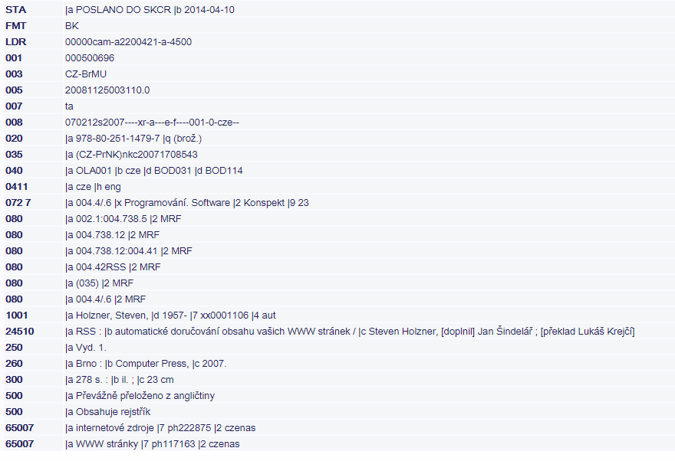
Struktura MARC21

Slide 27
MARCXML
LoC
MARC21 převedený do XML
pro výměnu a uchovávání dat
původně pro záznamy z KS, ale lze použít i pro DL
původně pouze pro potřeby knihoven
více info
  http://www.loc.gov/standards/marcxml
  ukázka XML

Slide 28
BIBFRAME
navržen jako nástupce MARCu
založen na XML
využívá strukturu RDF
3 kategorie vyjádření díla
  dílo, vyjádření, jednotka
univerzální
  vhodné nejen pro texty, ale i pro audio a video, objekty, akce,…

Slide 29
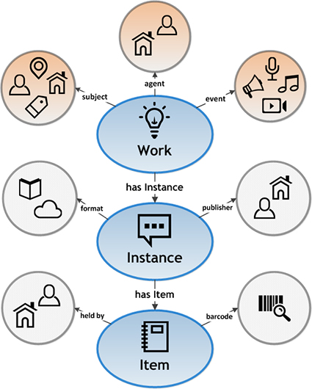
Schéma BIBFRAME
Němcová, Božena. Babička.
5. vydání.
Bratislava
Mladé letá
1965
tištěné/PDF/e-pub/…
Sign.: I 169977
Status: absenční
Přír. č.: 123456789
MZK
Zdroj: Loc.gov

Slide 30
FRBR
Functional Requirements for Bibliographic Records
vytvořila IFLA v roce 1998
model definuje entity, vztahy mezi nimi a atributy
abstraktní - dílo, vyjádření
hmotné – provedení, jednotka
článek o FRBR

Slide 31
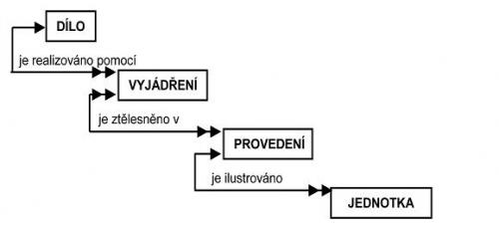
Schéma FRBR
Němcová, Božena. Babička.
vydání
forma zveřejnění
kniha
film
scénář
divadelní hra
konkrétní provedení
Zdroj: Inflow

Slide 32
RIS - Research Information Systems
výměnný formát pro citace
textový formát
vyvinul Thomson Reuters pro EndNote
definovaná pole

Slide 33
Ukázka RIS
TY - JOUR
AU - Shannon, Claude E.
PY - 1948/07//
TI - A Mathematical Theory of Communication
T2 - Bell System Technical Journal
SP - 379
EP - 423
VL - 27
ER -

Slide 34
BibTex
vznikl v roce 1985
textový formát pro vkládání literatury do BibTex (LATEX)
jednoduchá struktura
lze aplikovat na šablonu citačního stylu

Slide 35
Struktura BibTex
@Book{nemcova,
author = „Božena {Němcová} ",
title = „Babička",
publisher = „Mladé letá",
year = „ 1956",
address = „Bratislava",
edition = „5. vyd."
}

Slide 36
Katalogizační pravidla

Slide 37
AACR2
angloamerická katalogizační pravidla
vznik v 60. letech
cíl: snaha sjednotit různá katalogizační pravidla (USA+GB)
později mezinárodní standard
1978 – revize dokumentu (v.2)
další revize 1998, 2002
nevyhovuje potřebám katalogizace
  nové typy dokumentů, diverzifikace,…

Slide 38
RDA (Resource Description and Access)
vyvíjeno od 1997
1. vydání v roce 2010
nahradila AACR2 (v ČR 2015)
i mimo anglo-americké prostředí
cíl: usnadnit výměnu dokumentů
založeno na FRBR
hlavní změny proti AACR2
  struktura FRBR, méně zkracování, zdrojem popisu celý dokument

Slide 39
Metadatové formáty

Slide 40
METS (Metadata Encoding & Transmission Standard)
standard pro metadata, XML
využití
  v digitálních knihovnách
  pro výměnu dokumentů mezi systémy
  pro výměnu dat mezi DL a uživateli

Slide 41
Struktura METS
hlavička
popisná metadata
administrativní metadata
  technická (formát, velikost, datum), legislativní (práva, licence), zdrojová (info o původním dok.)
strukturální mapy a odkazy
  návaznost souborů, uzly (odkazy mezi částmi dokumentů = hyperlinky)
sekce souborů
  přehled souborů, jak na sebe navazují

Slide 42
MODS (Metadata Object Description Schema)
LoC standard
XML metadatový formát
kompromis mezi DC (jednoduchý) a MARC (příliš složitý)
MODS Lite = 15 prvků
využití:
  katalogy, archivy, muzea, digitální knihovny, popis webových stránek
pro různé druhy dokumentů
  tištěné, digitální objekty, obrazy, videa,…

Slide 43
RDF (Resource Description Framework)
vyvíjený W3C
metadatový formát, pro popis webových a digitálních objektů
využití
  popis dokumentů
  vyhledávání (sémantický web)

Slide 44
RDF na Wikipedii
@prefix rdf: <http://www.w3.org/1999/02/22-rdf-syntax-ns#> .
@prefix foaf: <http://xmlns.com/foaf/0.1/> .
@prefix dc: <http://purl.org/dc/elements/1.1/> .
<http://en.wikipedia.org/wiki/Albert_Einstein>
dc:publisher "Wikipedia" ;
dc:title „Albert Einstein" ;
foaf:primaryTopic [
a foaf:Person ;
foaf:name „Albert Einstein"
] .

Slide 45
RDF – popis webových stránek
<rdf:RDF
xmlns:rdf="http://www.w3.org/1999/02/22-rdf-syntax-ns#"
xmlns:dc="http://purl.org/dc/elements/1.1/">
<rdf:Description rdf:about="http://www.kafeacigarko.cz/"
dc:creator=„Marie Doležalová"
dc:title=„Kafe a cigárko"
dc:description=„Blog Marie Doležalové"
dc:date="2016-09-10"/>
</rdf:RDF>

Slide 46
Dublin Core
soubor metadatových prvků
pro popis digitálních objektů (i HTML)
usnadňuje vyhledávání e-zdrojů
založen na XML
název odvozen od města Dublin (USA)
Generátor metadat

Slide 47
Dublin Core
16 základních prvků
  Title, Creator, Subject, Description, Publisher, Contributor, Date, Type, Format, Identifier, Source, Language, Relation, Coverage, Rights, Audience
výhody
  jednoduchost
  sémantická interoperabilita
  mezinárodní podpora
  rozšiřitelnost
  modifikovatelnost

Slide 48
Úkol
popište pomocí Dublin Core web
  Kniha: VÁCHA, Dalibor. M+B+M: Mašín, Balabán, Morávek…
    https://www.databazeknih.cz/knihy/m-b-m-masin-balaban-moravek-459918
  Web: Masarykova univerzita
    https://www.muni.cz

Slide 49
Ukázka Dublin Core
<link rel="schema.DC" href="http://purl.org/dc/elements/1.1/">
<meta name="DC.title" content=„Babička">
<meta name="DC.creator" content=„Božena Němcová">
<meta name="DC.subject" content=„vesnický román, povinná četba">
<meta name="DC.description" content=„Nejslavnější klasické dílo spisovatelky Boženy Němcové není třeba dlouze představovat. Malebný příběh z venkova 19. století nám vypráví o životě a hodnotách prostých lidí i vrchnosti. Kdo by mohl zapomenout na babičku a její nejoblíbenější vnučku Barunku, paní kněžnu a její schovanku Hortensii či Viktorku a černého vojáka. Babička by neměla chybět ani ve vaší knihovně.">
<meta name="DC.language" content="cs-CZ">
…

Slide 50
Další info o DC
http://www.dublincore.org
http://www.ics.muni.cz/dublin_core
http://www.ukoln.ac.uk/cgi-bin/dcdot.pl

Slide 51
RSS
slouží ke sdílení obsahu
standardizovaný formát (XML)
pro weby s častou aktualizací
nejčastější uplatnění:
  zpravodajské servery, blogy
nejpoužívanější verze RSS 0.91 a 2.0
osobní RSS čtečky
agregátory RSS kanálů (mix info)

Slide 52

Jak RSS funguje?
Nový článek
Zpravodajský server
RSS Kanál
Agregátor
RSS kanálů
Osobní RSS čtečka
Agregátor
RSS kanálů

Slide 53
Využití v RSS
EIZ
  informace o novinkách
  aktuální číslo v RSS
  výběr článků na vybrané klíčové slovo nebo obor
Agregace článků z odborných časopisů
  https://www.journaltocs.ac.uk

Slide 54
Mikroformáty
nahrazují složité XML
k popisu webových stránek
podpora sémantického webu
pro strojové zpracování informací primárně určených lidem
  kontakty, akce v kalendáři, zeměpisné souřadnice, zprávy, produkty, ochranné známky, citace
příklady
  COinS, hCite, hCalendar, hCard, hNews, hProduct, hResume, hRecipe

Slide 55
Proč mikroformáty? Využití COinS
<span class="citation book">Mabbett, Andy (2010). <i>Pink Floyd - The Music and the Mystery</i>. London: Omnibus,. ISBN <a href="...">9781849383707</a>.</span>
<span class="Z3988" title="ctx_ver=Z39.88-2004
&rft_val_fmt=info%3Aofi%2Ffmt%3Akev%3Amtx%3Abook
&rft.genre=book
&rft.btitle=Pink+Floyd+-+The+Music+and+the+Mystery
&rft.aulast=Mabbett
&rft.aufirst=%26%2332%3B%26%2332%3BAndy
&rft.au=Mabbett%2C%26%2332%3B%26%2332%3B%26%2332%3BAndy
&rft.date=2010
&rft.place=London
&rft.pub=Omnibus%2C
&rft.isbn=9781849383707
&rfr_id=info:sid/en.wikipedia.org:Pink_Floyd_The_Wall_(film)">
<span style="display: none;"> </span>
</span>

Slide 56
…a využití hCite
Mabbett, Andy (2010). Pink Floyd – The Music and the Mystery. London: Omnibus. ISBN 9781849383707.
<span class="citation book hCite"><span class="author vcard"><span class="fn">Mabbett, Andy</span>
</span> (<span class="dtstart">2010</span>).
<i class="work">Pink Floyd - The Music and the Mystery</i>. <span class="publisher vcard">
<span class="label">London</span>:
<span class="fn org">Omnibus</span>.
ISBN <a href="..." class="isbn">9781849383707</a>.
</span>

Slide 57
hcalendar
<div class="vevent">
<a class="url" href=
"https://www.akvs.cz/akce/akce-2020/ba-2020/">
https://www.akvs.cz/akce/akce-2020/ba-2020/</a>
<span class="summary">Bibliotheca Academica 2020</span>,
která se koná <abbr class="dtstart" title="2020-11-03">3.
</abbr>-<abbr class="dtend" title="2020-11-04">4. 11.2020
</abbr>Místo: <span class="location">Liberec</span>
</div>
co vidí člověk na webu:
https://www.akvs.cz/akce/akce-2020/ba-2020/
Bibliotheca Academica 2020, která se koná 3.-4.11.2021
Místo: Liberec

Slide 58
Identifikátory

Slide 59
Klasické identifikátory
ISBN – International Standard Book Number
ISSN - International Standard Serial Number
ISMN – International Standard Music Number for Printed Music
ISAN – International Standard Audiovisual Number
ISRN – International Standard Technical Report Number

Slide 60
ISBN
vznik 1966
agentura ISBN v Berlíně (1972)
v ČR NK v Praze
ISBN-10 a ISBN-13 (od 1.1.2007)
Info o ISBN v NK ČR
www.isbn-international.org

Slide 61
ISBN Syntaxe
ISBN 80-00-01987-6
  identifikátor skupiny
  identifikátor nakladatele
  identifikátor titulu
  kontrolní číslice

Slide 62
ISSN
seriálové publikace
60. léta
agentura ISSN v Paříži (1974)
v ČR NTK v Praze
ISSN-8
www.issn.cz
www.issn.org

Slide 63
URN
Uniform Resource Name System
s obsahem směrovacího mechanismu
identifikace obsahu konkrétního objektu bez ohledu na jeho lokaci
globálně nepodporují www prohlížeče
systém není rozšířený na celém internetu
směrovací služby jsou za úplatu

Slide 64
URN - syntaxe
URN:nid:nss
  Namespace Identifier- identifikátor určitého identifikačního systému (např. DOI)
  Namespace-Specific String je konkrétní identifikátor v daném systému

Slide 65
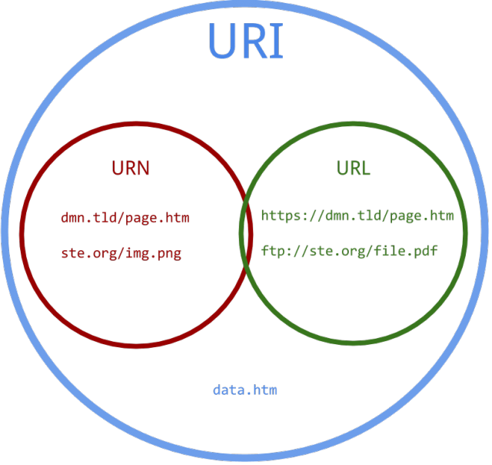
URI
Uniform Resource Identifier
obecný koncept
může popisovat identitu (URN), lokaci (URL) nebo oboje současně
Zdroj: https://danielmiessler.com/study/url-uri/

Slide 66
DOI
Digital Object Identifier
iniciativa komerčních vydavatelů
snaha o vybudování komplexního systému na správu a řízení vlastnických a autorských práv
centralizovaný, placený systém
využití např. v CrossRef
  pro vytváření citačních vazeb v oblasti vědeckých publikací (citation-linking)
  zpřístupňování plných textů

Slide 67
DOI Syntaxe
doi:10.1006/123456
  konstanta 10 pro označení systému DOI
  numerický identifikační kód registrující organizace, vydavatele
  jednoznačný identifikátor digitálního objektu v rámci dané registrující organizace

Slide 68
Ochrana a identifikace dokumentů

Slide 69
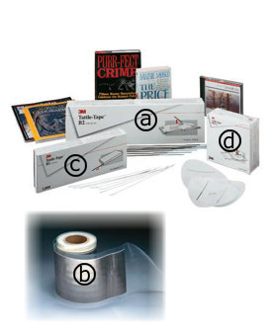
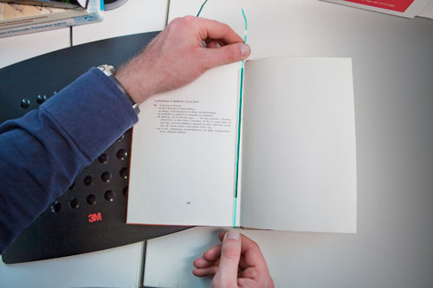
Magnetické proužky
zabezpečení dokumentů
Zdroj: 3M

Slide 70

RFID
čipy do dokumentů
ochrana + identifikace
výpůjčky a vracení
  více výpůjček najednou
  není potřeba knihy otevírat
  jednodušší manipulace
  automatická deaktivace
  automatické třídění po vracení
revize a kontrola řazení na regálu
vyšší cena čipů

Slide 71
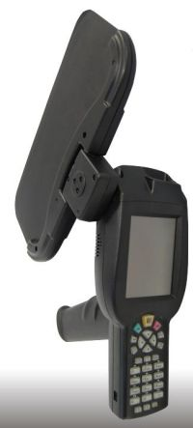
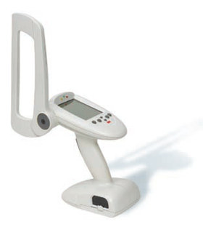
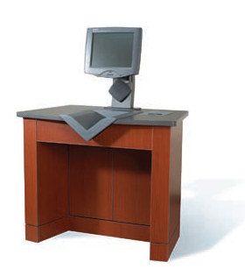
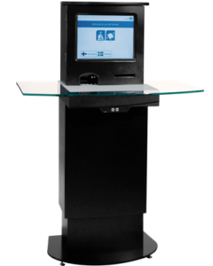
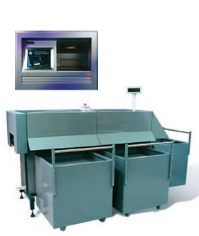
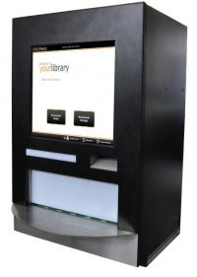

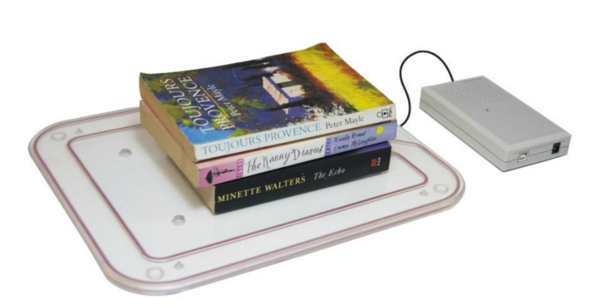
Zařízení

Slide 72
Přechod na RFID
nákladné přečipování (větších) fondů
nutno dokoupit zařízení pro (de)aktivaci a brány
různé druhy čipů (standardy), kompatibilita
časová náročnost
dnes více producentů
  3M, Cosmotron, ORIS,…

Slide 73
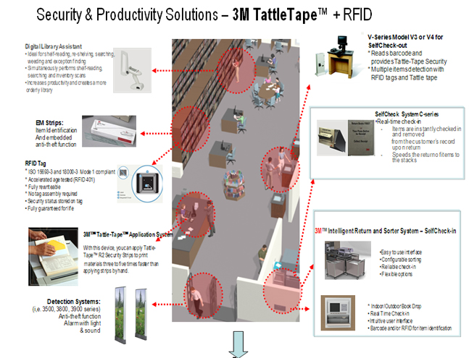
Využití v praxi
Zdroj: http://www.cdsol.com.my:8800/cdsol/index.php/menu3mlsp/libraryenviroment/tattletaperfid

Slide 74
NFC (Near Field Communication)
rozšířená verze RFID
podpora v mobilních zařízeních
funguje na menší vzdálenosti než RFID (cca. 10cm)
výhodou větší bezpečnost
čipy s podporou RFID i NFC
půjčování přes mobil, podpora moderních služeb knihoven
ukázka fungování

Slide 75

NFC a knihovní systém

Slide 76
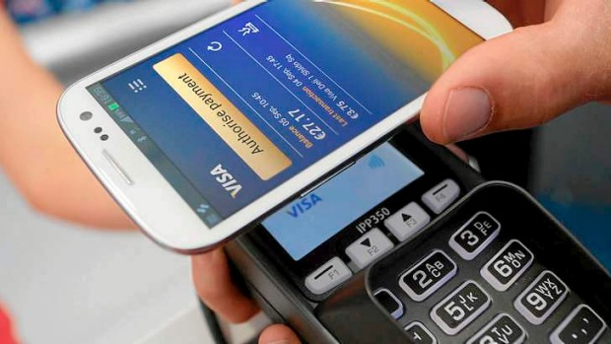
Platby přes NFC

Slide 77
Klasifikace zdrojů

Slide 78
MDT
Mezinárodní desetinné třídění
vznik poč. 20. století
Paul Otlet a Henri la Fontaine (BEL)
Spravuje Konzorcium pro MDT v Haagu
v ČR se obvykle užívá k řazení odborné literatury

Slide 79
MDT – základní třídy
Č. | Skupina
0 | Všeobecnosti
1 | Filozofie
2 | Náboženství
3 | Společenské vědy
4 | - - -
5 | Přírodní vědy
6 | Lékařství, technika, zemědělství, průmysl, zemědělství
7 | Umění, zábava, sport
8 | Jazykověda, literatura, písemnictví
9 | Geografie, historie, životopisy

Slide 80
DDT
Dewey Decimal Classification
1876 – Melvil Dewey
revize po 7 letech
využití zejména v anglo-americkém prostředí

Slide 81
DDT – základní třídy
Č. | Skupina
000 | Všeobecné
100 | Filozofie
200 | Náboženství
300 | Sociologie
400 | Filologie
500 | Přírodní vědy
600 | Užité vědy
700 | Umění
800 | Literatura, rétorika
900 | Geografie, historie

Slide 82
LCC
Library of Congress Classification
vznik pro potřeby LoC v 19. stol.
vychází z dokumentů, které jsou v LoC
  na rozdíl od DDC a MDT – univerzální systémy

Slide 83
LCC – základní třídy
Kód | Skupina
A | General Works
B | Philosophy, Psychology, and Religion
C | Auxiliary Sciences of History
D | General and Old World History
E | History of America
F | History of USA and British, Dutch, French, and Latin America
G | Geography, Anthropology, and Recreation
H | Social Sciences
J | Political Science
K | Law
L | Education
M | Music
N | Fine Arts

Slide 84
LCC – základní třídy
Kód | Skupina
P | Language and Literature
Q | Science
R | Medicine
S | Agriculture
T | Technology
U | Military Science
V | Naval Science
Z | Bibliography, Library Science, and General Information Resources

Slide 85


Závěr
Děkuji Vám za pozornost
Martin Krčál
krcal@phil.muni.cz

